Slide 1
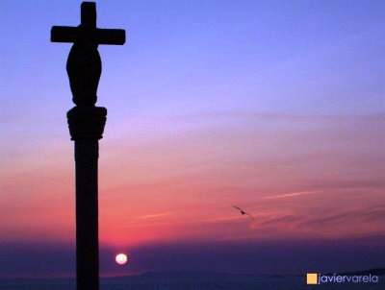
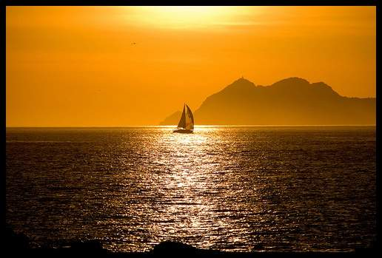




HABERLAS HAILAS
JOSE LUIS
Himno a Galicia
Un canto a Galicia

Slide 2
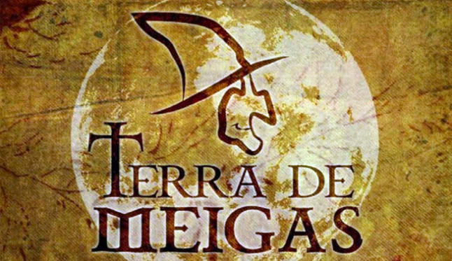

Slide 3
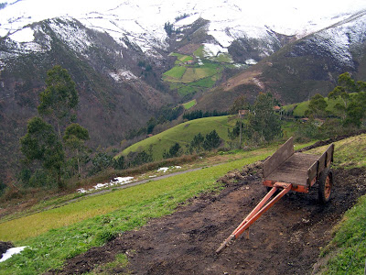

Slide 4
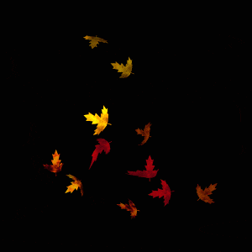
LEYENDA DE UNA TIERRA MISTERIOSA "GALICIA"

Slide 5
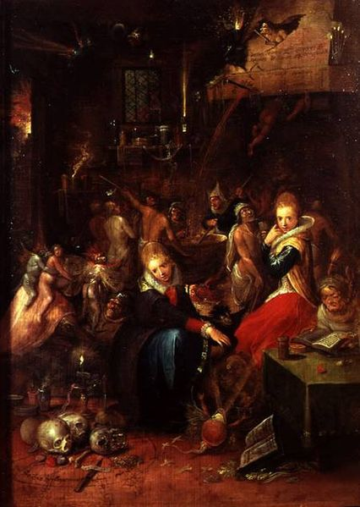

Slide 6
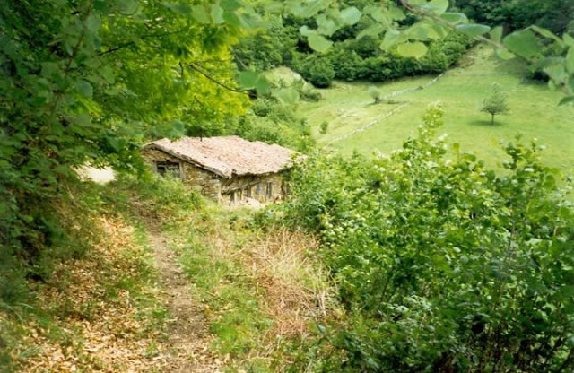

Slide 7
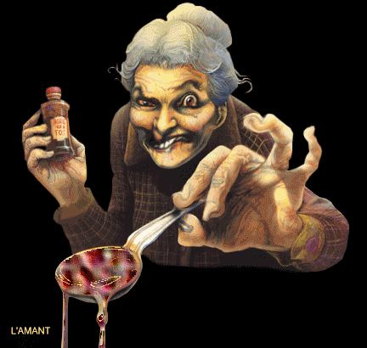
Las meigas,
que haberlas “hailas”’

Slide 8
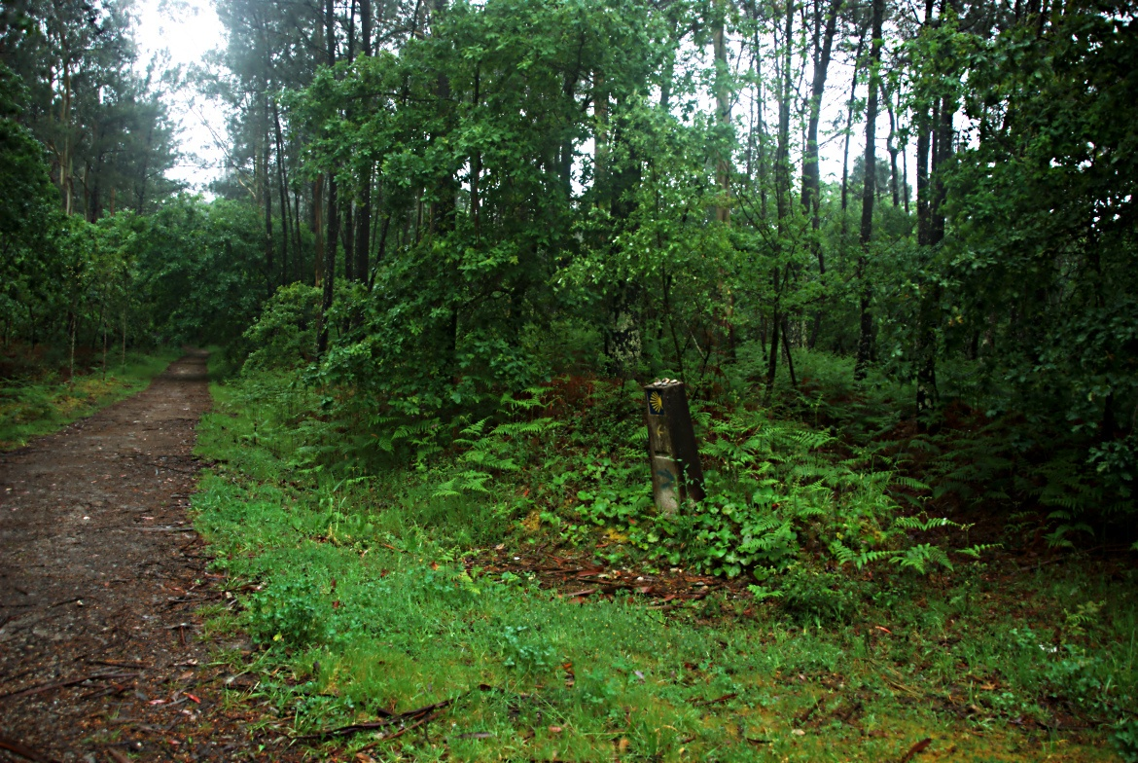

Slide 9
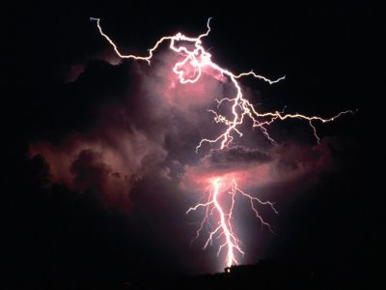

Slide 10
Meiga es el nombre que se da en Galicia—y en zonas colindantes de León y de Asturias- a la bruja o a la hechicera cuyo cometido es melgar, esto es, enmeigar, hacer el mal a personas y animales, para lo que establece un pacto con el diablo. Según el antropólogo Carmelo Lisón Tolosana la meiga no debe confundirse con la bruxa que hace el bien y es capaz de deshacer los conjuros maléficos y el mal de ojo de las meigas.

Slide 11
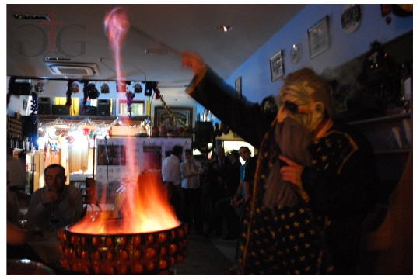

Slide 12
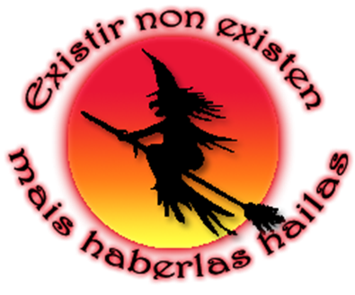

Slide 13
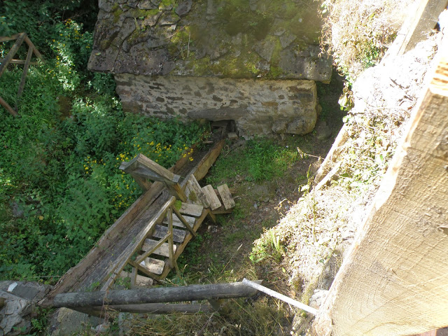

Slide 14
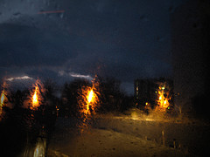

Slide 15
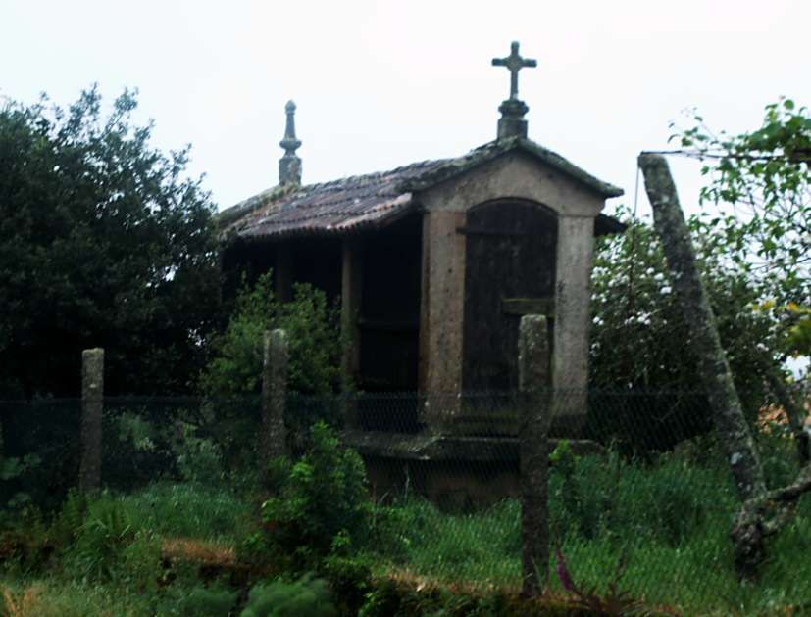

Slide 16
La referencia más antigua de la existencia de personas que en Galicia recurren a algún tipo de magia es de finales del siglo XIII: un sínodo reunido en Santiago de Compostela en 1289 prohíbe a los clérigos, bajo ciertas penas, que sean adivinos, augures, sortílegos y encantadores. La prohibición se extiende a todo tipo de personas en el siglo siguiente bajo pena de excomunión.
En el siglo XVI se menciona la existencia de «mujeres hechiceras» que hacen hechizos y maleficios a los hombres. El sínodo del obispado de Orense celebrado en 1543-1544 proclama la excomunión de todas aquellas «personas así varones como mujeres, [que] queriendo saber lo que no saben, o lo que ha de ser... va[n] a agoreros y a encantadores, hechiceros y hechiceras». El sínodo denuncia que al estar el «santo olio... en la pila del bautismo, hechiceros y hechiceras con sacrílega temeridad y atrevimiento diabólico lo han hurtado para mezclar con sus hechizos y supersticiones erróneas». Por otro lado, ni la palabra bruxa ni la palabra meiga aparecen en la documentación de la época.

Slide 17
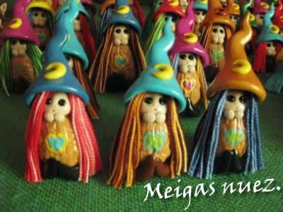

Slide 18
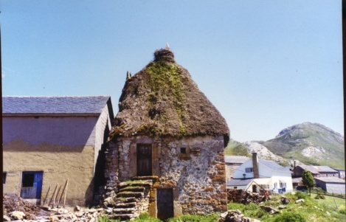

Slide 19
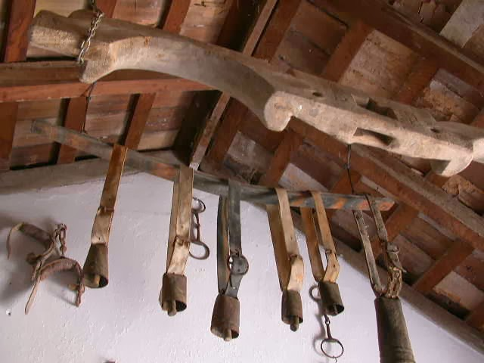

Slide 20
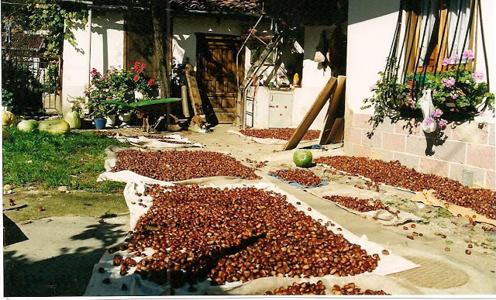

Slide 22
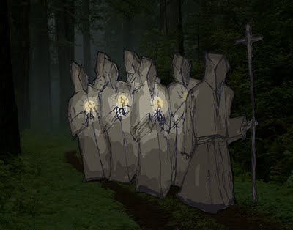

Slide 23
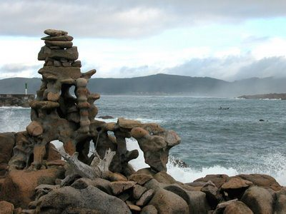

Slide 24
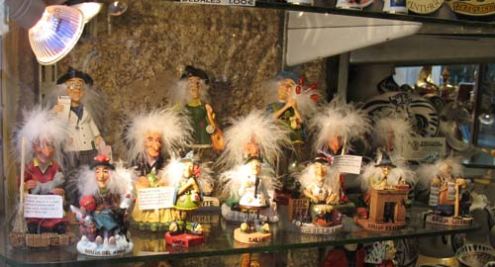

Slide 25
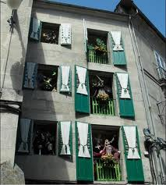

Slide 26
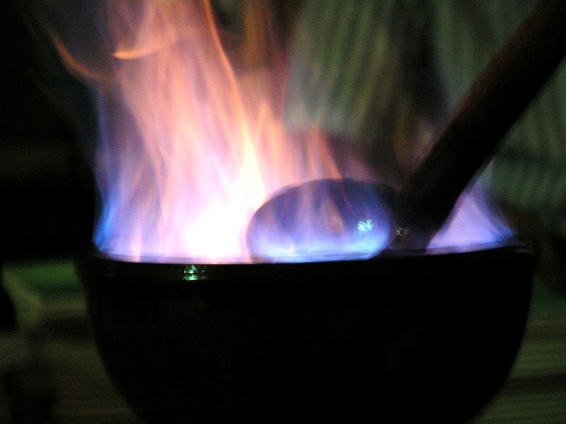

Slide 27
Uno de los encantos de esta tierra, Galicia, es su misterio, su embrujo, sus "meigas“ sus leyendas pasadas de padres a hijos por generaciones, no hay mas que sentarse en cualquier lugar de esta tierra, da lo mismo que sea al lado del mar o en las montañas, en esos bosques o "corredoiras"

Slide 28
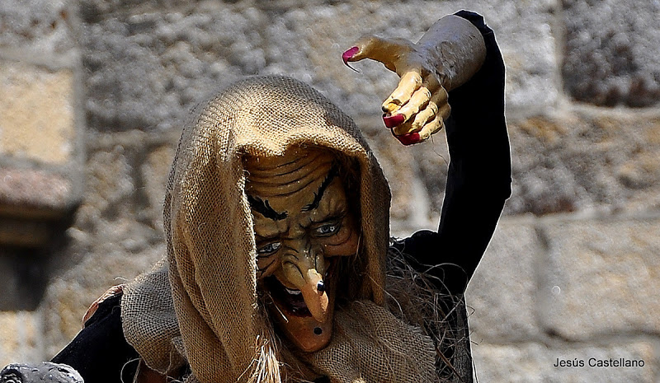

Slide 29
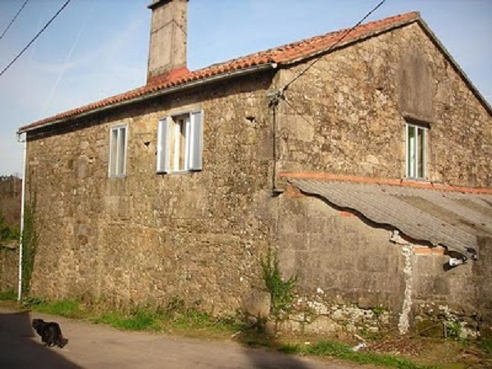

Slide 30
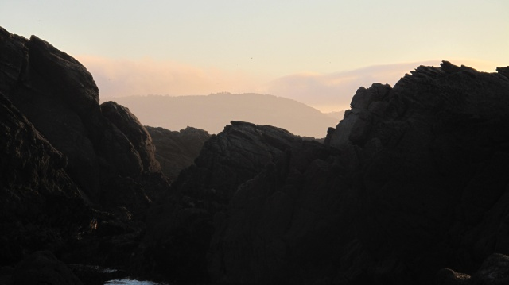

Slide 31
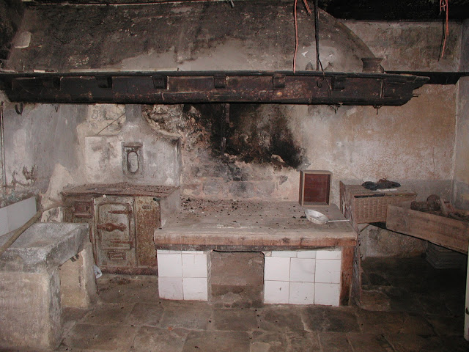

Slide 32
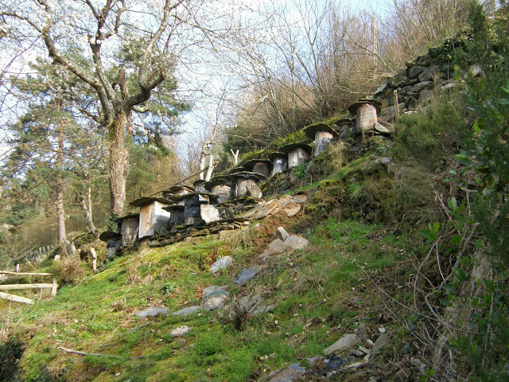

Slide 33
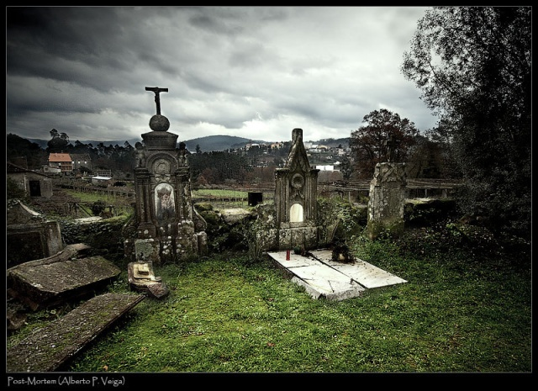

Slide 34
para sentir el aliento del misterio y el escalofrío, es tal la cultura a la muerte que en muchos pequeños cementerios perdidos en las montañas se puede leer a la entrada "Donde me ves te verás"

Slide 35
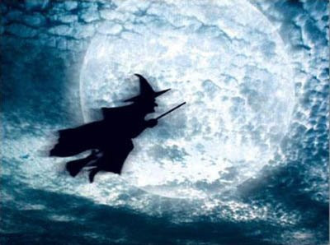

Slide 36
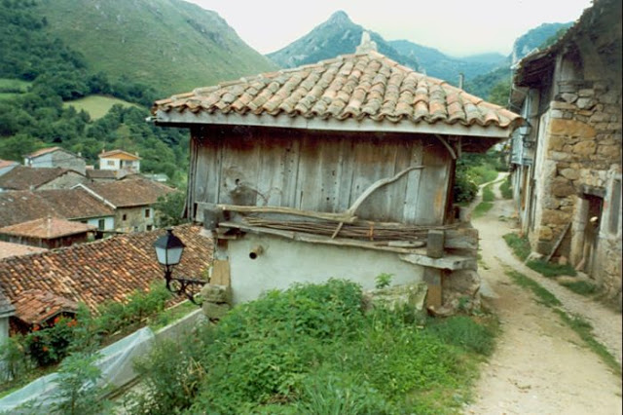

Slide 37
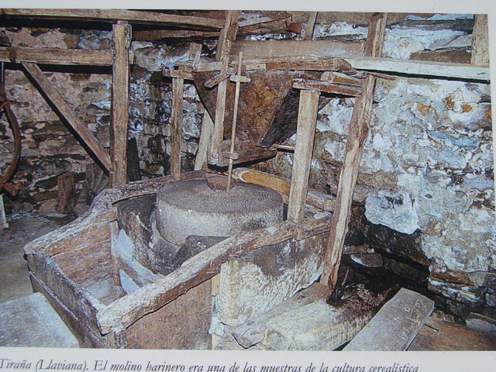

Slide 38
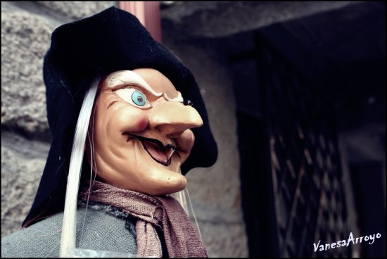

Slide 39
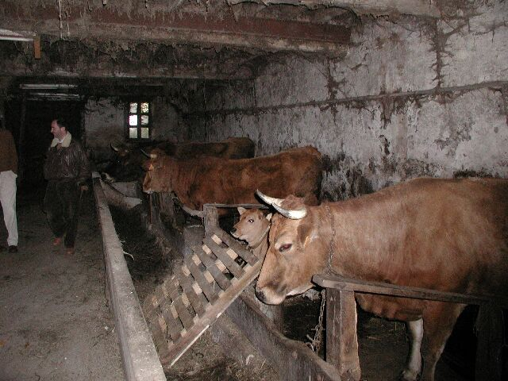

Slide 40
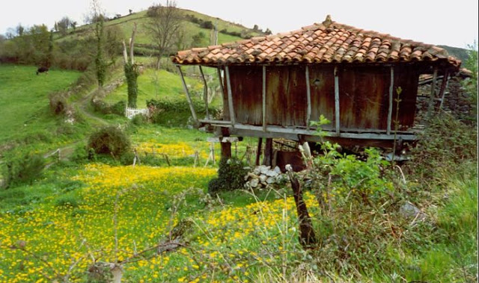

Slide 41
En definitiva esta tierra Galicia, siempre ha sido tierra de brujería, meigas, tras nos y supersticiones, vamos un país encantado, pero encantador, donde se dice, las meigas no existen, pero, pero "haberlas hailas", el año santo Compostelano miles de personas recorren a pié los caminos de Santiago, una experiencia inolvidable para la mente y espíritu y de paso impregnarse de esta "morriña“ que dá esta Galicia, (inolvidable))

Slide 42
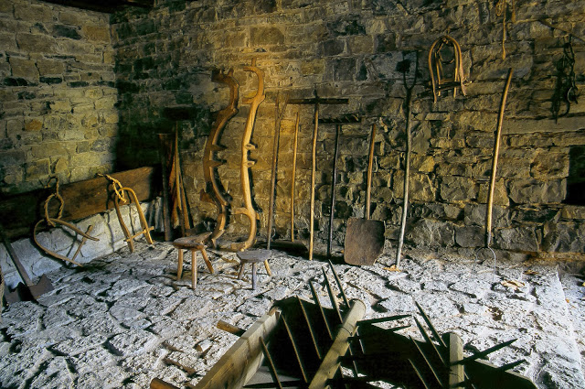

Slide 43
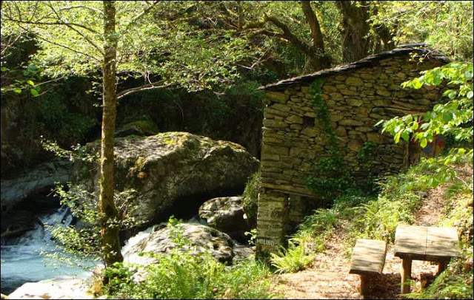

Slide 44
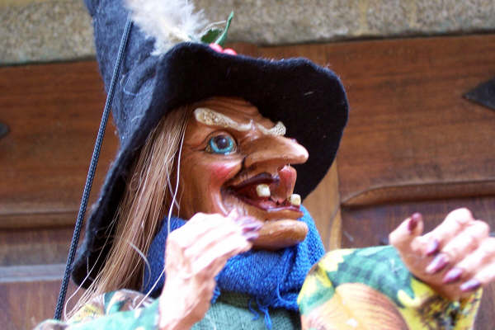

Slide 45
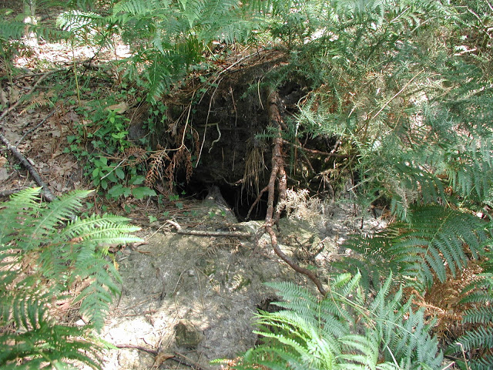

Slide 46
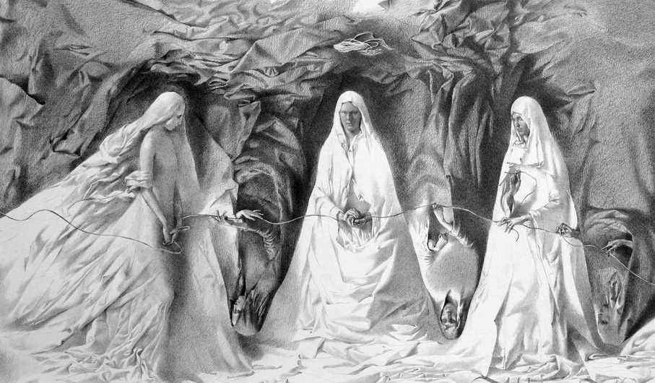

Slide 47
En cada aldea gallega, al calor del fuego, un señor muy viejo y muy listo cuenta la historia de una meiga, a la que le falta el dedo corazón y roba a los niños para hacer sus pócimas
Cuando era niño, visitaba cada semana la aldea de mi madre, una de esas comunidades gallegas de diez casas en las que casi todo el mundo se llama Pepe y Manolo y en las que todos son parientes. Al llegar la noche, mientras miraba el crepitar del fuego, los adultos comenzaban a charlar sobre las historias de los vecinos. La conversación de los interlocutores, que tenían una media de edad de 60 años, siempre derivaba hacia un recordatorio de muertos. La penumbra, el frío del invierno rural y la vieja casa hacían el resto para que a ojos de un chaval aquello se convirtiera en una escena demasiado lúgubre.
Era entonces cuando surgía el nombre de una señora que, aunque de día se dedicaba al campo o a regentar su pequeña tienda, por la noche tenía la costumbre de secuestrar niños o preparar alguna pócima maléfica. Era la meiga. “Haberlas, hailas”, aseguraban entre el respeto y el temor. Las meigas, según el relato, tenían el pelo desaliñado y la mirada perdida, y se las podía reconocer porque les faltaba el dedo corazón de una mano. Si alguna vez veía a alguna, yo, aquel niño de ciudad que creía todo lo que decían los viejos del campo, tenía que huir como el viento.
En cada una de las aldeas de Galicia, y son innumerables, ha habitado o habita alguna meiga.

Slide 48
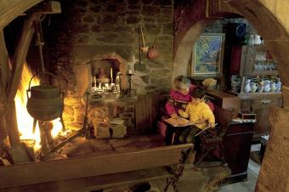

Slide 49
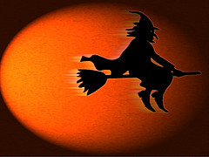

Slide 50
Tradicionalmente se las ha considerado como un equivalente gallego a las brujas. Como ellas, tienen poderes extraordinarios y pueden pactar con el diablo, pero las capacidades de las meigas van más allá. Las chuchonas se convierten en insectos para chupar la sangre de los niños y su grasa corporal, que utilizan para preparar ungüentos. La feiticeira vive cerca de los ríos y encandila con su voz a los jóvenes que finalmente, hipnotizados, se ahogan en la corriente. La marimanta hace exactamente las mismas funciones que el hombre del saco.
Casi siempre, los viejos del lugar aconsejan alejarse de las meigas; sin embargo hay algunos tipos a los que la gente se acerca. La vedoira es una meiga de trato agradable que posee dotes adivinatorias y la dama do castro funge como una especie de hada madrina que visita a las personas afligidas para concederles sus favores.
Durante mucho tiempo, o siempre que iba a la aldea y me encontraba a una señora de aspecto siniestro, le miraba las manos a ver si le faltaba algún dedo. Nunca conocí a ninguna. En realidad nunca comprendí por qué ese convencimiento tan extendido de que “haberlas, hailas”, porque además esa afirmación suele ir precedida del “eu non creo nas meigas (yo no creo en las meigas)”. Por si acaso, existen remedios infalibles como colocar una escoba al revés en la puerta de casa o amontonar un puñado de tierra de un cementerio. Para estar seguros de espantarlas, en la noche de San Juan, noche de espíritus por excelencia, hay que saltar tres veces una hoguera. Así, bajo ningún concepto caerá bajo el efecto del meigallo.

Slide 51
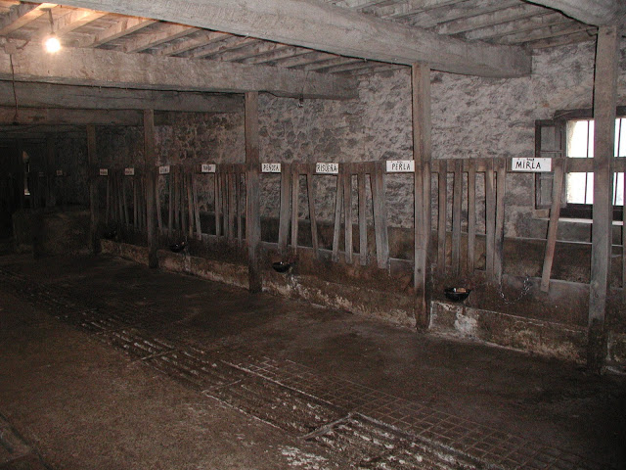

Slide 53
.... pero haberlas, hailas.
La frase original es en gallego, así que esta es la traducción.
Aquí en Galicia la usamos continuamente; es ya una coletilla tan conocida que la mayoría de las veces ni siquiera necesitamos decir la frase entera. Decimos simplemente cualquier parte de ella, y todo el mundo sabe qué queremos decir.
Así se puede escuchar a alguien decir "ya, y yo no creo...", "pero brujas...", o "haberlas, hailas", cualquier variante que se os ocurra.
Desde luego no siempre nos referimos a las brujas de verdad. Aunque haberlas, hailas (y mi vecina es una), la usamos para decir de una manera no demasiado directa que le concedemos a alguien el beneficio de la duda, pero que no creemos que lo que dice sea verdad.
Por ejemplo, si alguien nos comenta que él siempre, pero siempre, es políticamente correcto en todo momento.
Se la he oído decir a algún no gallego, y creí que la frase era ya universal. Pero a causa de un malentendido, ahora no sé si la frase es demasiado local para que un no gallego la entienda.
¿Hay algún otro sitio en donde se use, o es un uso gallego y nada más?

Slide 54
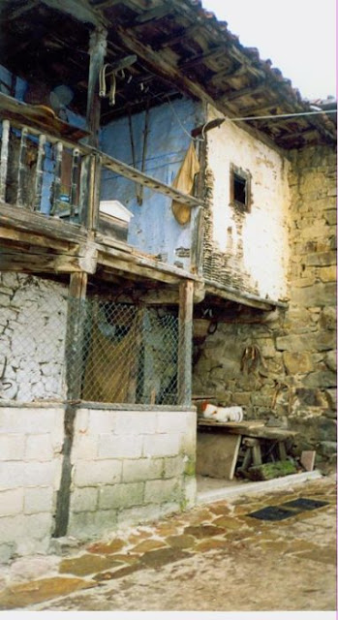
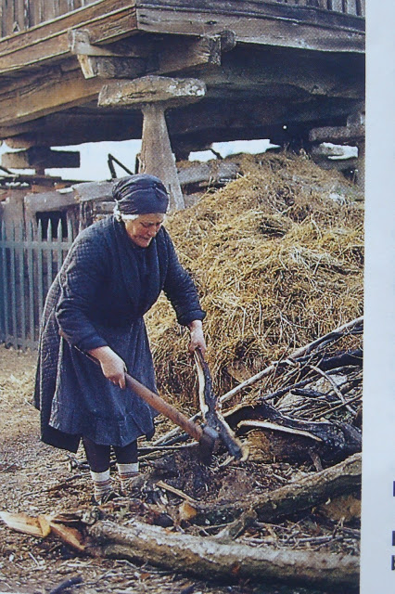

Slide 55
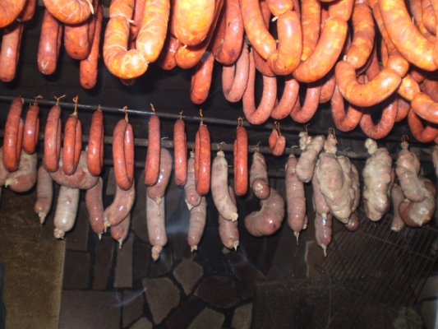

Slide 56
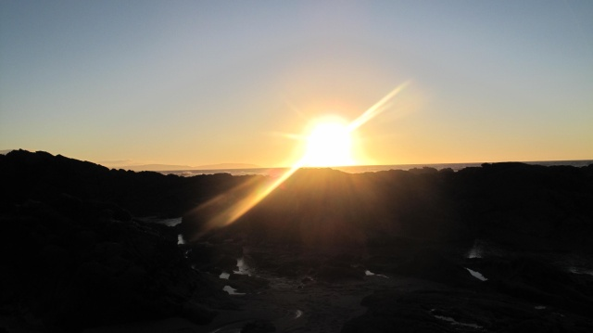

Slide 57
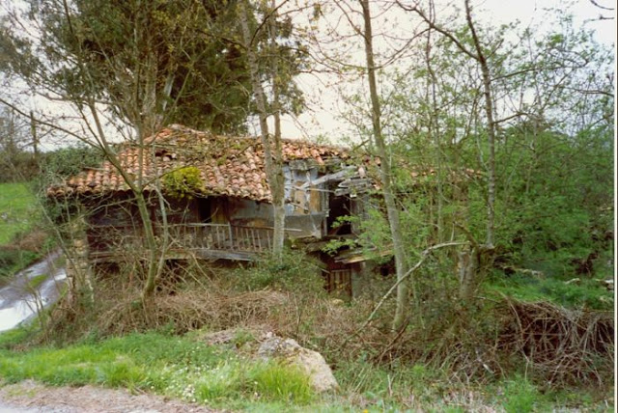

Slide 58
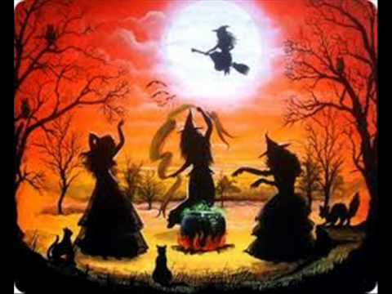

Slide 59


Slide 60


Slide 61


Slide 62
Métodos para protegerse de las meigas
Para defenderse de ellas y de sus hechizos existen amuletos que pueden colocarse en las casas o colgarse del cuello del afectado. Estos son algunos de ellos:
Colocar una escoba vuelta del revés tras la puerta de la entrada
Llevar un diente de ajo, una castaña pilonga. Llevar una higa (mejor de azabache compostelano) colgada del cuello o unos cuernos de vacaloura (un tipo de escarabajo)
Tener en casa tierra bendita de los cementerios o ramas de laurel bendito el Domingo de Ramos
Buscar garras de fieras o dientes de lobo
Poseer en forma de varitas, colgantes o pectorales, trozos de azabache, ámbar y distintas piedras capaces de rechazar los venenos y encantamientos.
Tradicionalmente se cree que saltando la cacharela de San Juan tres veces o múltiplo de tres se espanta a las meigas.
Es muy popular la frase, "Eu non creo nas meigas, mais habelas, hainas" ("Yo no creo en las meigas, pero haberlas, las hay"), que resume a la perfección el equilibrio del carácter gallego entre lo práctico, la incredulidad y el misticismo.
El meigallo es el hechizo que realizan las meigas. Un ensalmo muy común es "¡Meigas fóra!", que es acompañado del gesto de la higa

Slide 63


Slide 64


Slide 65


Slide 66


Slide 67
Las meigas,
que haberlas “hailas”’

Slide 68
  UN FUERTE ABRAZO QUE TENGAS UN
  BUEN DIA
JOSE LUIS

Slide 69



Accede a la sección que desees desde aquí:
PPS Exclusivos
Dedicatorias | Fechas Especiales | Graciosos | Historia y arte | Lugares | Musicales
Naturaleza y Ciencias | Política | Reflexión | Religiosos | Románticos | Salud
Si deseas recibir pps periódicamente en tu correo electrónico subscríbete aquí:

